Slide 1

আজকের ক্লাসে উপস্থিত সবাইকে
স্বাগতম

Slide 2
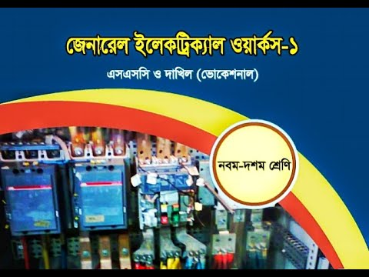
পরিচিতি
শিক্ষক পরিচিতি
মোঃ আজহারুল ইসলাম
জুনিয়র ইন্সট্রাক্টর (ইলেকট্রিক্যাল)
নরসিংদী সরকারি টেকনিক্যাল স্কুল ও কলেজ
রায়পুরা, নরসিংদী
পাঠ পরিচিতি
বিষয়ঃ জেনারেল ইলেকট্রিক্যাল ওয়ার্ক স-০১
অধ্যায়ঃ ০১
হ্যান্ড টুলসের সাথে পরিচিতি
সময়ঃ ৪০ মিনিট

Slide 3

শিখন ফলঃ
টুলস সনাক্তকরণ: বিভিন্ন প্রকার সাধারণ ও প্রয়োজনীয় ইলেকট্রিক্যাল হ্যান্ড টুলস (যেমন: প্লায়ার্স, টেস্টার, ওয়্যার স্ট্রিপার ইত্যাদি) সঠিকভাবে চিনতে ও নাম বলতে পারবে।
সঠিক ব্যবহার: কোন কাজের জন্য কোন টুলসটি উপযুক্ত এবং সেটি ব্যবহারের সঠিক নিয়ম বা কৌশল কী, তা ব্যাখ্যা করতে পারবে।
নিরাপত্তা সচেতনতা: ইলেকট্রিক্যাল হ্যান্ড টুলস ব্যবহারের সময় বিদ্যুৎস্পৃষ্ট হওয়া বা দুর্ঘটনা এড়ানোর জন্য প্রয়োজনীয় নিরাপত্তা সতর্কতা (Safety Rules) মেনে চলতে পারবে।
টুলসের যত্ন ও রক্ষণাবেক্ষণ: টুলসগুলো দীর্ঘদিন ভালো এবং কার্যক্ষম রাখার জন্য কীভাবে সেগুলোর যত্ন ও সঠিক রক্ষণাবেক্ষণ করতে হয়, তা জানতে পারবে।

Slide 4
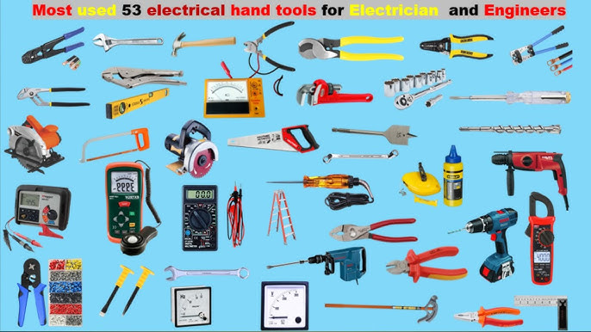

=?

Slide 6
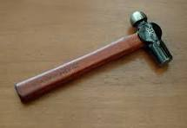
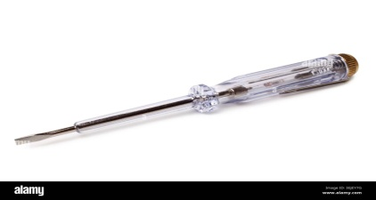
বল পিন হাতুড়ি (Ball peen hammer)-এর বাংলা অর্থ হলো "বল পিন হাতুড়ি" বা "গোলাকার হাতুড়ি"। এটি মূলত এক ধরনের হাতুড়ি, যার মাথার একপাশ সমতল (flat) এবং অন্যপাশটি গোলাকার বা বলের মতো হয়।
ব্যবহার ও বৈশিষ্ট্য:
ধাতুর কাজ: এটি প্রধানত ধাতব পাত বাঁকানো, মসৃণ করা, বা রিভেট বসানোর কাজে ব্যবহৃত হয়।
একটি নিয়ন টেস্টার (Neon Tester) হলো বিদ্যুতের উপস্থিতি যাচাই করার জন্য একটি অত্যন্ত পরিচিত ও সাধারণ হ্যান্ড টুলস। এটি মূলত একটি স্ক্রু ড্রাইভারের মতো দেখতে হয়, যার হাতলে একটি ছোট ইন্ডিকেটর বাল্ব (নিয়ন বাল্ব) থাকে।
এর কাজ ও বৈশিষ্ট্য:
ব্যবহার: বৈদ্যুতিক লাইন বা সকেটে বিদ্যুৎ (ফেজ) আছে কি না, তা পরীক্ষা করতে এটি ব্যবহার করা হয়।

Slide 7
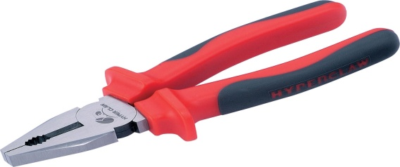
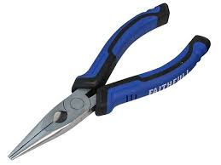
কম্বিনেশন প্লায়ার (Combination Plier) শব্দের বাংলা অর্থ হলো সমন্বয় প্লায়ার। তবে সাধারণ ভাষায় এটি সাধারণত প্লায়ার্স, প্লাস, প্লাশ বা তার কাটার যন্ত্র নামেই বেশি পরিচিত। এটি একটি বহুমুখী হ্যান্ড টুল, যার সাহায্যে বিভিন্ন কাজ করা যায়
তার কাটা: এর ভেতরের অংশে তার কাটার ব্যবস্থা থাকে।
ধরে টানা: কোনো কিছু শক্ত করে চেপে ধরা বা মোচড়ানো।
তার বা ধাতব পাত বাঁকানো: শক্ত জিনিস সহজে বাঁকানো যায়।
'Long nose plier'-এর বাংলা অর্থ হলো লম্বা নাকের প্লায়ার্স বা নিডেল নোজ প্লায়ার্স।
এটি মূলত সরু ও লম্বা মুখের একটি হ্যান্ড টুল। এর ব্যবহার এবং বৈশিষ্ট্যগুলো নিচে দেওয়া হলো
ব্যবহার: বৈদ্যুতিক কাজ, গয়না তৈরি বা সরু জায়গায় ছোট বস্তু আঁকড়ে ধরতে ও তার বাঁকাতে এটি বহুল ব্যবহৃত হয়।

Slide 8
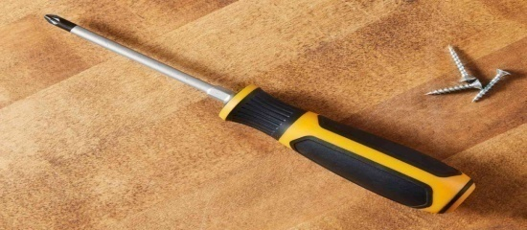
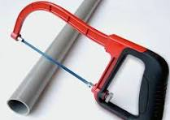
Screwdriver'-এর বাংলা অর্থ হলো স্ক্রু ড্রাইভার বা স্ক্রু খোলার/আটকানোর যন্ত্র।
এটি মূলত হাতলযুক্ত একটি সাধারণ যন্ত্র, যার অগ্রভাগটি স্ক্রুর মাথার খাঁজে বসিয়ে ঘোরানোর মাধ্যমে স্ক্রু শক্ত করে আটকানো বা খোলার কাজে ব্যবহার করা হয়।
Hacksaw (হ্যাকসও)-এর বাংলা অর্থ হলো "লোহার করাত" বা "ধাতু কাটার করাত"। এটি মূলত একটি ছোট বা মাঝারি আকারের করাত, যা বিশেষভাবে কাঠ নয়, বরং লোহা, স্টিল বা অন্যান্য ধাতু কাটার জন্য ব্যবহৃত হয়।

Slide 9
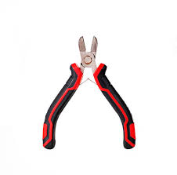
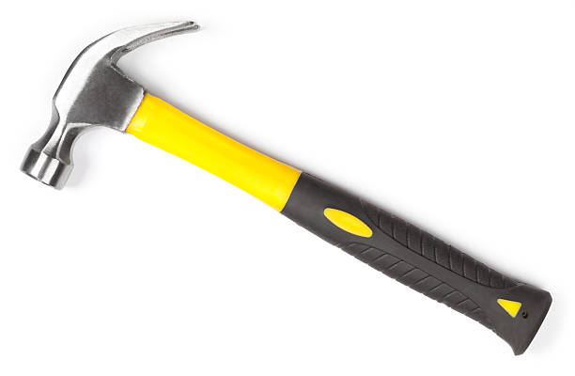
কাটিং প্লায়ার (Cutting plier)-এর বাংলা অর্থ হলো কাটিং প্লায়ার বা তার কাটার যন্ত্র। এটি মূলত তার, ক্যাবল, বা ধাতব পাত কাটতে ব্যবহৃত হয়।
আকৃতি: এই হাতুড়ির এক মাথা সমতল (পেরেক ঠোকার জন্য) এবং অন্য মাথাটি ইংরেজি 'V' অক্ষরের মতো চেরা বা নখরের মতো বাঁকা (claw) আকৃতির হয়।মূল কাজ: সমতল মাথা দিয়ে কাঠ বা দেয়ালে পেরেক পোঁতা হয় এবং বাঁকা অংশটি বা 'claw'-টি ব্যবহার করে কাঠ থেকে কোনো বাঁকা বা পুরনো পেরেক সহজেই তুলে ফেলা যায়।

Slide 10

মূল্যায়নঃ
একক কাজঃ পৃথক পৃথক কয়েকটা হ্যান্ড টুল‘স হাতে নিয়ে নাম জিজ্ঞাসা করবো ।

Slide 11
দলীয় কাজঃ
৪ জন করে ছাত্র নিয়ে ,গ্রুপ তৈরি করে , প্রয়োজনীয় যন্ত্রপাতি ও মালামাল দিয়ে দলীয় কাজ করতে দিবো।

Slide 12
একক কাজঃ
ছাত্রদের মাঝে দুই টি করে বৈদ্যতিক হ্যান্ড টুলস, বৈদ্যতিক ক্যাবল, বৈদ্যতিক তার, দিয়ে ব্যাবহারিক কাজ করতে দিবো

Slide 13
বাড়ীর কাজঃ
প্রত্যেকে দুই করে হ্যান্ড টুলসের নাম ও কাজ শিখে আসবে।
আর জব শিট ৫ টি হ্যান্ড টুলসের নাম ও কাজের বিবরণ লিখে আনবে

Slide 14
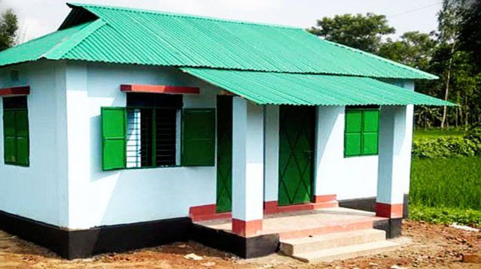
আজকের ক্লাস এখানেই সমাপ্ত।
সবাইকে অসংখ্য ধন্যবাদ
বিদায়

